Slide 1
KPL 12-15

Slide 2


Kehityskriisit
Psykososiaalisen kasvun kynnys
voivat olla myönteisiä tai kielteisiä
eivät tapahdu yhtäkkiä, jolloin niihin voidaan usein varautua etukäteen
aikaisemmat kokemukset samantyyppisestä tilanteesta auttavat
voivat tarkoittaa luopumista, mikä vaatii sopeutumista
Elämänkriisit
Elämään kuuluva pitkäaikainen mielen kuormitustila
kehittyvät useimmiten vähitellen
voivat olla pitkäkestoisia rasitustiloja
sopeutuminen pikkuhiljaa
lapset tarvitsevat erityishuomiota

Slide 3

Äkillisen kriisin vaihemalli
Sokkivaihe
Reaktiovaihe
Käsittelyvaihe
Uudelleen suuntautumisen vaihe
Kuva: unsplash.com / Kylli Kittus

Slide 4
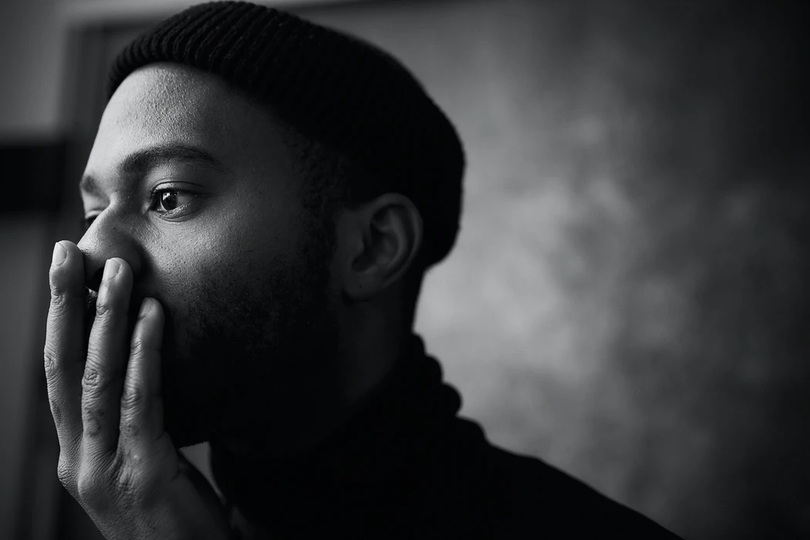
1. Sokkivaihe
tapahtunutta ei käsitetä tai se kielletään
monia erilaisia yksilöllisiä oireita, esim. sydämen hakkaaminen, tärinä, huono olo, tunteettomuus ja/tai voimakkaat tunteet, lamaantuminen ja/tai levottomuus
ajantaju voi kadota
joillakin voimakkaita aistikokemuksia tapahtumasta eli flashbackeja
Kuva: unsplash.com / Darius Pashar

Slide 5

2. Reaktiovaihe
vähitellen tieto tapahtuneesta lisääntyy
sokkivaiheen oireet voivat jatkua
usein painajaisia tai flashbackeja
syyttämistä tai syyllisyyden tunteita
myöhemmin lisää tunteita, kuten surua, tyhjyyttä, epätoivoa
Kuva: unsplash.com / Joshua Sukoff

Slide 6

3. Käsittelyvaihe
tapahtuneen ymmärrys lisääntyy
hyviä ja huonoja päiviä
trauman työstäminen väsyttää
keskittymis- ja muistivaikeudet tyypillisiä, samoin ärtyneisyys ja halu olla yksin
Kuva: unsplash.com / Kilian Seiler

Slide 7
4. Uudelleen suuntautumisen vaihe
elämänilo ja arjenhallinta palautuvat hiljalleen
monet löytävät itsestään uusia voimavaroja ja selviytymisen keinoja
Kuva: unsplash.com / Kilian Seiler

Slide 8

Kriisiapu
pyritään helpottamaan tunteiden tunnistamista ja ilmaisemista
tavoitteena yrittää yhdessä ymmärtää koettua
periaatteena ihmisen olemassa olevien luonteenvahvuuksien ja selviytymiskeinojen säilyttäminen ja parantaminen
Kuva: unsplash.com / Janko Ferlic

Slide 9


Terveyskäyttäytymisen malleja ja teorioita
Terveyskäyttäytymistä pyritään havainnollistamaan, ymmärtämään ja ennustamaan mallien ja teorioiden avulla.
Mallit ja teoriat ovat monitieteisiä ja niiden näkökulmat vaihtelevat.
Kuva: Unsplash.com/Ferenc Horvath

Slide 10

Terveyskäyttäytymistä selittäviä malleja
Sosiaalis-kognitiivinen teoria
Korostaa yksilöllisten tekijöiden ja ympäristön välistä vuorovaikutusta (esim. mallioppiminen).
Terveysuskomusmalli
Henkilökohtaiset uskomukset muutoksen seurauksista ja mahdollisista esteistä voivat vaikuttaa terveyskäyttäytymiseen
Suunnitellun käyttäytymisen teoria
Korostaa yksilön omaa suunnitelmaa/ aikomusta muuttaa terveyskäyttäytymistään
Muutosvaihemalli
Terveyskäyttäytyminen muuttuu vaiheittain: suunnitelmallisesti ja tavoitteellisesti tai joskus repsahtaen
Kuva: Unsplash.com/ Hans-Peter Gauster

Slide 11
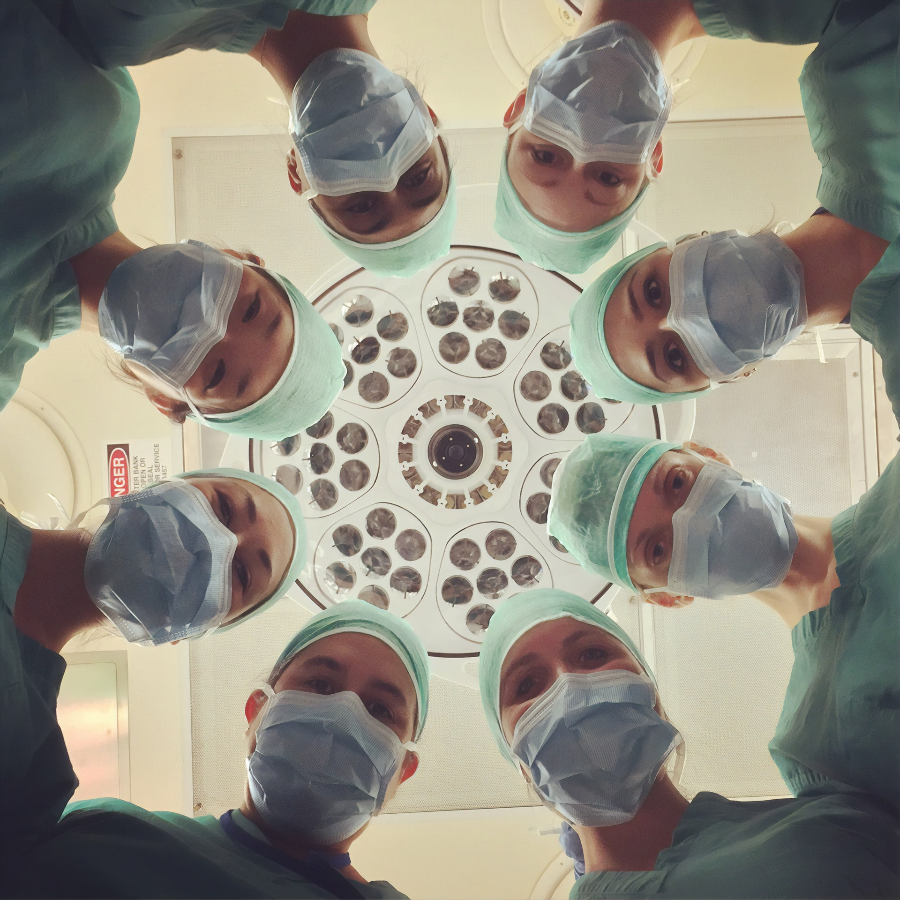
Medikalisaatio eli lääketieteellistyminen
* Aikaisemmin tavallisia elämään kuuluvia asioita aletaan tutkia ja hoitaa lääketieteellisin menetelmin esim. suru, hikoilu, kaljuuntuminen
Syitä ilmiön taustalla
Lääketieteen ja teknologian nopea kehitys
Lisääntynyt kiinnostus terveyttä kohtaan
Media ylläpitää ja ruokkii kiinnostusta
Ihmiset ovat valmiita investoimaan terveyteen
Terveysmarkkinoilla pyörii suuret rahat, monet tahot kiinnostuneita saamaan oman osansa
Kuva: Unsplash.com/National Cancer Institute

Slide 12

Medikaalisaation aiheuttamat haitat
Käsitykset terveydestä ja sairaudesta muuttuvat
Kun normaalit asiat koetaan häiriöinä huoli terveydentilasta kasvaa
Turhat hoidot kuormittavat terveydenhuoltoa ja aiheuttavat kustannuksia
Uskomus ”terveys on ostettavissa” voi heikentää omaa vastuunottokykyä
Epärealistiset odotukset, pettymys
Terveysriskit
Kuva: Unsplash.com/Michael Longmire

Slide 13

Terveyteen sairastuminen
Terveyden tavoittelu muuttuu pakonomaiseksi
Syitä ilmiön taustalla
  Terveyden ihannointi
  Ulkonäköön kohdistuvat paineet
  Suorituskeskeisyys
Haittoja
  Muut arvokkaat asiat omassa elämässä muuttuvat toissijaisiksi
  Jatkuva itsenä tarkkailu
  Suhteet ystäviin ja läheisiin heikkenevät
  Syyllisyyden tunteet
Kuva: Unsplash.com/Marcos Paulo Prado

